Slide 1

Risikoanalyse
Datasikkerhet

Slide 2

Konfidensialitet
Dagbok

Slide 3

Konfidensialitet
Sikre at informasjon bare er tilgjengelig for de som skal ha tilgang til den.
Eksempler:
Bedriftshemmelighet: Tesla
Militære hemmeligheter: Atomvåpenlager
Privatperson: F.eks. legejournal

Slide 4
Tenk over all informasjonen som finnes om deg
Gi eksempler på informasjon om deg der du ikke ønsker at konfidensialiteten brytes.
Gi eksempler på informasjon der konfidensialitet ikke er viktig.

Slide 5

Dating-side og konfidensialitetsbrudd
Ashley Madison Data Breach (2015)
Nettside for hemmelige forhold
“The Impact Team” (hackere)
Nettstedets database:
betalingsinfo, navn, adresse
Konsekvenser?
Utpressing
Selvmord

Slide 6

Integritet
Innlevering
Du sovner
«Vennen» gjør endringer.
Brutt integritet.

Slide 7

Integritet
Integritet vil si at informasjon er korrekt og uendret.
Eksempler på brutt integritet:
En trusselaktør har fått tak i din instagram-konto. Sprer falsk informasjon om deg.
Uautorisert endring av blodtype i din legejournal.
Du får tilgang til Hillary Clintons epost-konto.

Slide 8
Integritetsbrudd: 1imb har total kontroll over innholde på vg.no i 24 timer.
Foreslå eksempler på innhold som kan gjøre stor skade.

Slide 9

Tilgjengelighet
På kino med en venn
Billetter i hånden
Spenning
På kinoen:
Dørene låst!
Hører bare lyden!

Slide 10
Hvorfor er tilgjengelighet viktig?
Operasjon:
Legejournal ikke tilgjengelig
Forsinket operasjon
Multicom.no
Ikke tilgjengelig under «Black Friday»-salget
Massivt tap i inntekter
Dnb nettbank
Ikke tilgjengelig
Ikke betalt regninger, overført penger osv
Svekket rykte

Slide 11
Risiko - introvid
https://www.youtube.com/watch?v=41lnqRhUlL4

Slide 12
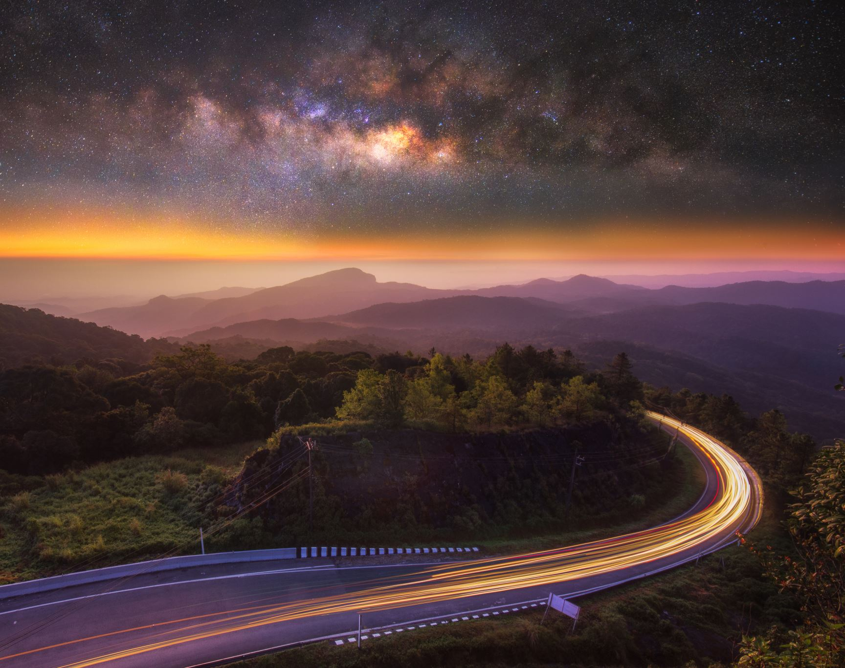
Sannsynlighet
1 – Meget usannsynlig
2 – Sannsynlig
3 – Meget sannsynlig
Regnvær i løpet av neste uke?
Naboen din vinner i Lotto.
Du finner en kjæreste i løpet av vgs?
Romvesener fra en annen galakse ankommer Nannestad i morgen.

Slide 13
Konsekvens
1 – Liten konsekvens: ingen/lite økonomisk tap, liten skade på mennesker.
2 – Middels konsekvens: Noe økonomisk tap, noe skade på mennesker
3 – Stor konsekvens: Store økonomiske tap og/eller store skader på mennesker, ev. dødsfall.

Slide 14
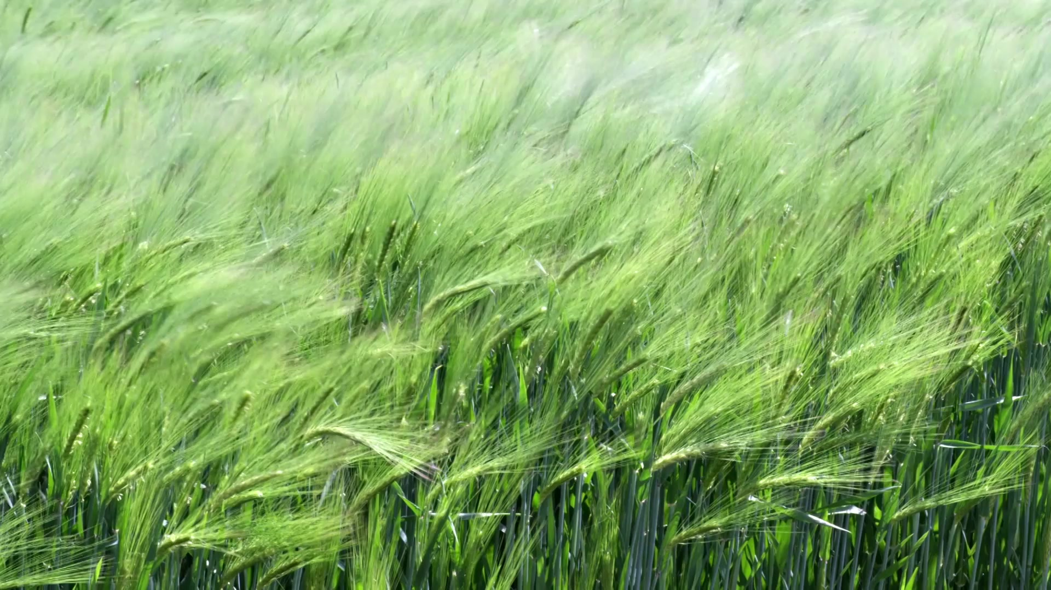
Risikoformel
Risiko = sannsynlighet * konsekvens

Slide 15
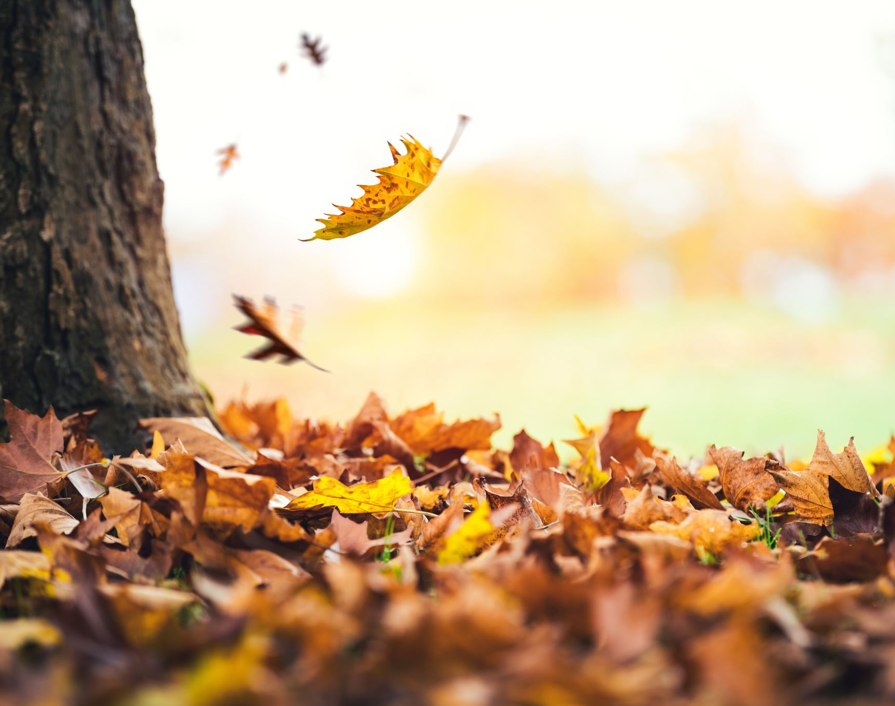
Risikovurdering
Grønn: 1-3
Oransje: 4-6
Rød: 7-9

Slide 16
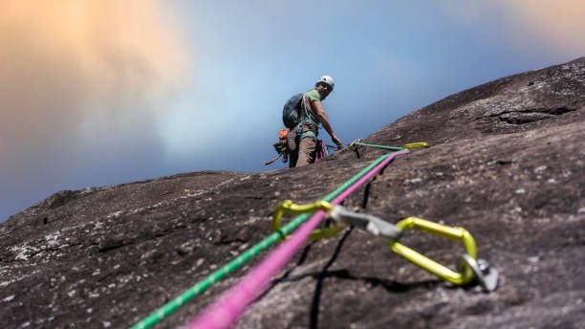
Fjellklatring med sikkerhetsutstyr
Sannsynlighet for fall
lav (1)
Konsekvens dersom du faller:
stor (3)
Risiko: 1 * 3 = 3
GRØNT risikonivå

Slide 17
Skoledebatt på Nannestad vgs
Mulige risikoer?
konflikter mellom elever
slagsmål bryter ut
Konflikter mellom elever:
sannsynlighet middels (2)
konsekvens liten (1)
Risiko = 2*1 = 2
Slagsmål bryter ut:
sannsynlighet liten (1)
konsekvens middels (2)
Risiko = 1*2 = 2
Risikonivået er grønt.

Slide 18
Skoledebatt: Sikkerhetstiltak
Snakk sammen og noter ned noen sikkerhetstiltak for å redusere risikonivået.

